Slide 1

DISPLIB Train Dispatching
Mathematisches Modell im echten Code
Dreispaltiger Vergleich: Paper-Formel | Baseline MIP | Extended CP-SAT
Kein Pseudocode
Eine Seite pro Modellpunkt
Größer gesetzt
Die Codeboxen zeigen echte Ausschnitte aus den Python-Dateien.
Formel, Gurobi-Code und CP-SAT-Code stehen direkt nebeneinander.
Lange Themen sind auf mehrere Vergleichsfolien aufgeteilt.
1
Notes:
Ich zeige das DISPLIB-Modell nicht abstrakt, sondern immer direkt neben dem echten Code. Links steht die mathematische Sprache aus dem Paper, in der Mitte die Baseline mit Gurobi/MIP, und rechts die Extended-Version mit CP-SAT. Dadurch kann man sehen: Es ist dieselbe Dispatching-Logik, aber sie wird in zwei Solver-Sprachen unterschiedlich formuliert.

Slide 2
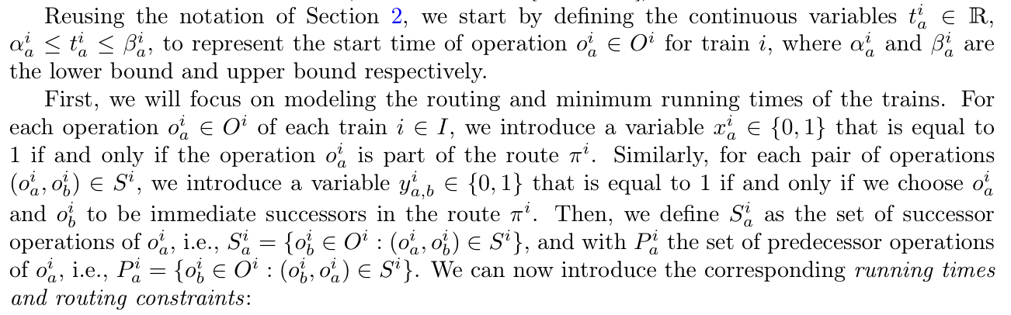
Variablen: dieselbe Bedeutung, andere Solver-Bausteine.
Hier wird aus der mathematischen Notation echte Solver-Variable.
Paper: Definition von t, x und y
Baseline / Gurobi: mip_model.py:13-41
Extended / CP-SAT: cp_model.py:16-94
self.x = {} # x[train.id, op.id]
self.y = {} # y[train.id, op_a.id, op_b.id]
self.t = {} # t[train.id, op.id]
self.u = {} # u[train.id, op.id]
for train in self.instance.trains:
for op in train.operations:
self.x[train.id, op.id] = self.model.addVar(vtype=GRB.BINARY, name=f"x_{train.id}_{op.id}")
ub = op.start_ub if op.start_ub is not None and op.start_ub < float('inf') else GRB.INFINITY
self.t[train.id, op.id] = self.model.addVar(lb=op.start_lb, ub=ub, vtype=GRB.CONTINUOUS, name=f"t_{train.id}_{op.id}")
self.u[train.id, op.id] = self.model.addVar(lb=0, vtype=GRB.CONTINUOUS, name=f"u_{train.id}_{op.id}")
for succ in op.successors:
self.y[train.id, op.id, succ] = self.model.addVar(vtype=GRB.BINARY, name=f"y_{train.id}_{op.id}_{succ}")
self.x = {} # x[train_id, op_id]: Boolean, 1 if operation is selected
self.y = {} # y[train_id, op_a, op_b]: Boolean, 1 if sequence A -> B is taken
self.u = {} # u[train_id, op_id]: Integer, topological sequence rank
self.starts = {} # starts[train_id, op_id]: Integer, start time
self.durations = {} # durations[train_id, op_id]: Integer, duration
self.ends = {} # ends[train_id, op_id]: Integer, end time
self.x[t_id, o_id] = self.model.NewBoolVar(f"x_{t_id}_{o_id}")
self.u[t_id, o_id] = self.model.NewIntVar(0, sum(len(tr.operations) for tr in self.instance.trains), f"u_{t_id}_{o_id}")
self.starts[t_id, o_id] = self.model.NewIntVar(lb, ub, f"st_{t_id}_{o_id}")
self.durations[t_id, o_id] = self.model.NewIntVar(int(op.min_duration), self.horizon, f"dur_{t_id}_{o_id}")
self.ends[t_id, o_id] = self.model.NewIntVar(lb + int(op.min_duration), self.horizon + self.horizon, f"end_{t_id}_{o_id}")
self.model.NewOptionalIntervalVar(
self.starts[t_id, o_id],
self.durations[t_id, o_id],
self.ends[t_id, o_id],
self.x[t_id, o_id],
f"iv_{t_id}_{o_id}"
)
for succ in op.successors:
self.y[t_id, o_id, succ] = self.model.NewBoolVar(f"y_{t_id}_{o_id}_{succ}")
x: Operation gewählt | y: direkte Nachfolge | t: Startzeit
addVar erzeugt echte Gurobi-Variablen.
CP-SAT bündelt Start, Dauer, Ende als optionales Intervall.
2
Train Dispatching | DISPLIB mathematical model to code | Baseline MIP and Extended CP-SAT
Notes:
Zuerst erkläre ich, was hier überhaupt entschieden wird. Ein Zug hat in DISPLIB nicht einfach nur eine feste Liste, sondern einen Graphen möglicher Operationen. x sagt: Wird diese Operation benutzt oder nicht? y sagt: Welche direkte Kante wird genommen? Direkt heißt: Wenn Operation 1 die successors 2 und 3 hat, dann bedeutet y[1,2] = 1, dass nach 1 unmittelbar 2 kommt. t ist die Startzeit. u ist zusätzlich eine logische Reihenfolge. In Gurobi entstehen diese Größen mit addVar. In CP-SAT gibt es Bool- und Integer-Variablen, aber zusätzlich ein OptionalIntervalVar: Start, Dauer, Ende und Aktivierung gehören als Scheduling-Objekt zusammen.

Slide 3
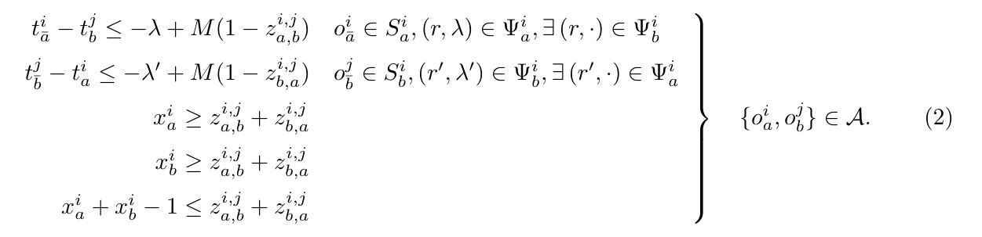
Hilfsvariablen: Konfliktreihenfolge und Verspätungskosten.
Diese Variablen sieht man im Paper nur indirekt, im Code aber sehr konkret.
Paper: z für Reihenfolge auf Ressourcen
Baseline / Gurobi: mip_model.py:43-58
Extended / CP-SAT: cp_model.py:34-36, 124-130, 216-223
conflicts = self.instance.find_conflict_pairs()
for c in conflicts:
t1, o1, t2, o2, res, l1, l2 = c
z_ab = self.model.addVar(vtype=GRB.BINARY, name=f"z_{t1}_{o1}_{t2}_{o2}_r_{res}")
z_ba = self.model.addVar(vtype=GRB.BINARY, name=f"z_{t2}_{o2}_{t1}_{o1}_r_{res}")
self.z[t1, o1, t2, o2, res] = z_ab
self.z_ba[t1, o1, t2, o2, res] = z_ba
for c_idx, comp in enumerate(self.instance.objective):
self.v[c_idx] = self.model.addVar(vtype=GRB.BINARY, name=f"v_{c_idx}")
self.w[c_idx] = self.model.addVar(lb=0, vtype=GRB.CONTINUOUS, name=f"w_{c_idx}")
resource_intervals = {} # {resource_name: [list of extended IntervalVars]}
obj_costs = [] # List of integer cost variables
conflicts = self.instance.find_conflict_pairs()
for c in conflicts:
t1, o1, t2, o2, res, l1, l2 = c
z_ab = self.model.NewBoolVar(f"z_{t1}_{o1}_{t2}_{o2}_{res}")
z_ba = self.model.NewBoolVar(f"z_{t2}_{o2}_{t1}_{o1}_{res}")
over_time = self.model.NewIntVar(0, self.horizon * 2, f"ov_{c_idx}")
self.model.Add(over_time >= self.starts[t_id, o_id] - th).OnlyEnforceIf(x_a)
cost_var = self.model.NewIntVar(0, int(self.horizon * 2 * max(1, scaled_cf)), f"cost_{c_idx}")
self.model.Add(cost_var == over_time * scaled_cf).OnlyEnforceIf(x_a)
self.model.Add(cost_var == 0).OnlyEnforceIf(x_a.Not())
obj_costs.append(cost_var)
z_ab oder z_ba entscheidet, wer zuerst über dieselbe Ressource fährt.
z/z_ba für Konflikte; v/w für Zielfunktion.
CP-SAT nutzt Intervalle und integer cost variables.
3
Train Dispatching | DISPLIB mathematical model to code | Baseline MIP and Extended CP-SAT
Notes:
Auf dieser Folie ergänze ich die Variablen, die in der ersten Variablenseite leicht untergehen. z_ab und z_ba sind für Ressourcenkonflikte: Wenn zwei Züge denselben Gleisabschnitt brauchen, muss eine Reihenfolge entschieden werden. z_ab bedeutet A vor B, z_ba bedeutet B vor A. In der Baseline werden diese Variablen als Gurobi-Binärvariablen gespeichert. v und w sind Hilfsvariablen für die Kostenrechnung: v zeigt eine Schwellenlogik an, w ist der Strafkostenbetrag. In CP-SAT gibt es zusätzlich resource_intervals und obj_costs; der Solver arbeitet stärker mit Intervallen und ganzzahligen Kostenvariablen.

Slide 4
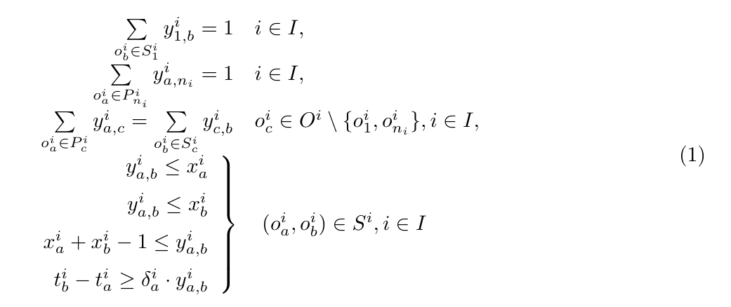
Routing: Gleichung (1) wird in beiden Codes als Flusslogik gebaut.
Ein Zug wählt genau einen zusammenhängenden Pfad durch seinen Operation-Graphen.
Paper: Routing und Mindestdauer
Baseline / Gurobi: mip_model.py:75-102
Extended / CP-SAT: cp_model.py:170-197
for entry in entries:
op = train.get_operation(entry)
self.model.addConstr(gp.quicksum(self.y[train.id, entry, succ] for succ in op.successors) == 1)
self.model.addConstr(self.x[train.id, entry] == 1)
for exit in exits:
self.model.addConstr(gp.quicksum(self.y[train.id, pred, exit] for pred in predecessors[train.id][exit]) == 1)
self.model.addConstr(self.x[train.id, exit] == 1)
sum_in = gp.quicksum(self.y[train.id, pred, op.id] for pred in predecessors[train.id][op.id])
sum_out = gp.quicksum(self.y[train.id, op.id, succ] for succ in op.successors)
self.model.addConstr(sum_in == sum_out)
self.model.addConstr(sum_in == self.x[train.id, op.id])
for op in train.operations:
for succ in op.successors:
self.model.addConstr(self.y[train.id, op.id, succ] <= self.x[train.id, op.id])
self.model.addConstr(self.y[train.id, op.id, succ] <= self.x[train.id, succ])
self.model.addConstr(self.x[train.id, op.id] + self.x[train.id, succ] - 1 <= self.y[train.id, op.id, succ])
self.model.addConstr(self.t[train.id, succ] - self.t[train.id, op.id] >= op.min_duration * self.y[train.id, op.id, succ])
for o_idx in starts_idx:
self.model.Add(self.x[t_id, o_idx] == 1)
for o_idx in ends_idx:
self.model.Add(self.x[t_id, o_idx] == 1)
if o_id not in ends_idx:
self.model.Add(sum(self.y[t_id, o_id, succ] for succ in op.successors) == self.x[t_id, o_id])
if o_id not in starts_idx:
preds = predecessors[t_id][o_id]
self.model.Add(sum(self.y[t_id, p, o_id] for p in preds) == self.x[t_id, o_id])
for succ in op.successors:
self.model.Add(self.starts[t_id, succ] == self.ends[t_id, o_id]).OnlyEnforceIf(self.y[t_id, o_id, succ])
self.model.Add(self.u[t_id, succ] >= self.u[t_id, o_id] + 1).OnlyEnforceIf(self.y[t_id, o_id, succ])
Start: ein Weg raus | Ende: ein Weg rein | Zwischenknoten: rein = raus
Lineare Constraints über quicksum und y/x.
Add-Constraints plus start(successor) = end(current).
4
Train Dispatching | DISPLIB mathematical model to code | Baseline MIP and Extended CP-SAT
Notes:
Hier erkläre ich die Routing-Gleichungen. Der Zug soll nicht beliebig einzelne Operationen auswählen, sondern einen zusammenhängenden Weg. Am Anfang muss genau eine Kante herausgehen, am Ende genau eine Kante hineingehen. Für eine Zwischenoperation gilt: Wenn ich hineinkomme, muss ich auch wieder hinausgehen. Das ist wie Flusserhaltung. Die y-Variable ist die gewählte Kante, die x-Variable ist der gewählte Knoten. In CP-SAT ist die Logik inhaltlich ähnlich, aber sie wird mit model.Add formuliert. Zusätzlich koppelt CP-SAT die Zeit direkter: Wenn y aktiv ist, dann startet der Nachfolger genau am Ende der aktuellen Operation.

Slide 5
Konfliktmenge A: vor dem Solver werden gemeinsame Ressourcen gefunden.
A enthält Paare von Operationen verschiedener Züge, die dieselbe Ressource benutzen.
Paper: Definition der Konfliktmenge A
Extended Parser: phase2_extend/src/data_parser.py:85-113
def find_conflict_pairs(self) -> List[Tuple[int, int, int, int, str, int, int]]: res_map = {} for t in self.trains: for op in t.operations: for req in op.resources: if req.resource not in res_map: res_map[req.resource] = [] res_map[req.resource].append((t.id, op.id, req.release_time)) conflicts = [] for res, usage_list in res_map.items(): for idx1 in range(len(usage_list)): for idx2 in range(idx1 + 1, len(usage_list)): t1, op1, l1 = usage_list[idx1] t2, op2, l2 = usage_list[idx2] if t1 != t2: if t1 > t2: conflicts.append((t2, op2, t1, op1, res, l2, l1)) else: conflicts.append((t1, op1, t2, op2, res, l1, l2)) return list(set(conflicts))
Baseline Parser: phase1_baseline/src/data_parser.py:85-113
def find_conflict_pairs(self) -> List[Tuple[int, int, int, int, str, int, int]]:
res_map = {}
for t in self.trains:
for op in t.operations:
for req in op.resources:
if req.resource not in res_map:
res_map[req.resource] = []
res_map[req.resource].append((t.id, op.id, req.release_time))
conflicts = []
for res, usage_list in res_map.items():
for idx1 in range(len(usage_list)):
for idx2 in range(idx1 + 1, len(usage_list)):
t1, op1, l1 = usage_list[idx1]
t2, op2, l2 = usage_list[idx2]
if t1 != t2:
if t1 > t2:
conflicts.append((t2, op2, t1, op1, res, l2, l1))
else:
conflicts.append((t1, op1, t2, op2, res, l1, l2))
return list(set(conflicts))
Konflikt = verschiedene Züge + gleiche Ressource
Parser baut alle Paar-Konflikte nach Ressource.
CP-SAT baut dieselbe Konfliktmenge A im Parser auf.
5
Train Dispatching | DISPLIB mathematical model to code | Baseline MIP and Extended CP-SAT
Notes:
Diese Folie ist die strikte Code-Entsprechung zur mathematischen Konfliktmenge A. A ist noch keine Optimierungsbedingung, sondern eine vorbereitete Menge von Konfliktpaaren. Ein Konfliktpaar bedeutet: zwei Operationen verschiedener Züge benutzen dieselbe Ressource. In beiden Implementierungen passiert das im data_parser über find_conflict_pairs. Erst auf der nächsten Folie sieht man dann, wie MIP und CP-SAT diese Konfliktpaare unterschiedlich als Constraints verwenden.

Slide 6
Ressourcenkonflikte: MIP entscheidet paarweise, CP-SAT nutzt Intervalle.
Hier sieht man den stärksten Unterschied zwischen algebraischer und scheduling-naher Modellierung.
Paper: gleiche Ressource, eine Reihenfolge
Baseline / Gurobi: mip_model.py:113-148
Extended / CP-SAT: cp_model.py:69-90, 117-119
t1, o1, t2, o2, res, l1, l2 = c
z_ab = self.z[t1, o1, t2, o2, res]
z_ba = self.z_ba[t1, o1, t2, o2, res]
x_a = self.x[t1, o1]
x_b = self.x[t2, o2]
self.model.addConstr(x_a >= z_ab + z_ba)
self.model.addConstr(x_b >= z_ab + z_ba)
self.model.addConstr(x_a + x_b - 1 <= z_ab + z_ba)
op_a = self.instance.trains[t1].get_operation(o1)
op_b = self.instance.trains[t2].get_operation(o2)
for succ_a in op_a.successors:
self.model.addConstr((z_ab == 1) >> (self.t[t1, succ_a] - self.t[t2, o2] <= -l1))
self.model.addConstr((z_ab == 1) >> (self.u[t1, succ_a] - self.u[t2, o2] <= -1))
for succ_b in op_b.successors:
self.model.addConstr((z_ba == 1) >> (self.t[t2, succ_b] - self.t[t1, o1] <= -l2))
self.model.addConstr((z_ba == 1) >> (self.u[t2, succ_b] - self.u[t1, o1] <= -1))
for r_data in op.resources:
res_name = r_data.resource
rel_time = int(r_data.release_time)
if res_name not in resource_intervals:
resource_intervals[res_name] = []
if rel_time > 0:
ext_dur = self.model.NewIntVar(int(op.min_duration) + rel_time, self.horizon + rel_time, f"ext_dur_{t_id}_{o_id}_{res_name}")
self.model.Add(ext_dur == self.durations[t_id, o_id] + rel_time)
ext_end = self.model.NewIntVar(lb + int(op.min_duration) + rel_time, self.horizon * 2 + rel_time, f"ext_end_{t_id}_{o_id}_{res_name}")
self.model.Add(ext_end == self.ends[t_id, o_id] + rel_time)
ext_iv = self.model.NewOptionalIntervalVar(
self.starts[t_id, o_id], ext_dur, ext_end, self.x[t_id, o_id], f"ext_iv_{t_id}_{o_id}_{res_name}"
)
resource_intervals[res_name].append(ext_iv)
else:
resource_intervals[res_name].append(iv)
for res_name, intervals in resource_intervals.items():
self.model.AddNoOverlap(intervals)
Mit release time λ muss ein Sicherheitsabstand zwischen zwei Zügen bleiben.
z_ab/z_ba + Indicator Constraints erzwingen die Reihenfolge.
AddNoOverlap verbietet Überlappung auf derselben Ressource.
6
Train Dispatching | DISPLIB mathematical model to code | Baseline MIP and Extended CP-SAT
Notes:
Hier kann man den Unterschied zwischen Gurobi und CP-SAT am besten erklären. Im MIP muss ich für jedes Konfliktpaar explizit entscheiden: A vor B oder B vor A. Dafür stehen z_ab und z_ba im Code. Danach kommen Indicator Constraints: Wenn z_ab gleich 1 ist, dann muss der Nachfolger von A zeitlich vor B liegen, inklusive release time. CP-SAT kann denselben Sachverhalt scheduling-näher formulieren. Jede Ressourcenbelegung wird als Intervall modelliert. Wenn eine release time existiert, wird das Intervall künstlich verlängert. Danach genügt AddNoOverlap: Alle Intervalle auf derselben Ressource dürfen sich nicht überschneiden.

Slide 7
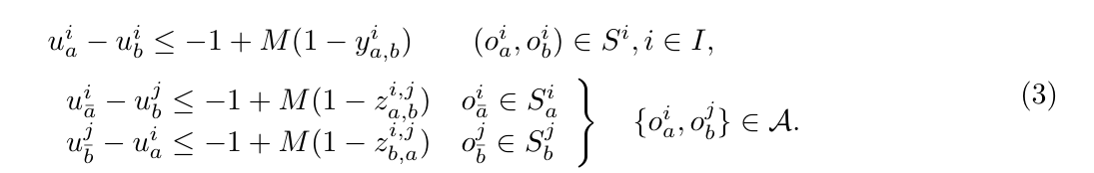
Ordnungsvariable u: sie verhindert unklare oder zyklische Reihenfolgen.
u ist keine Uhrzeit, sondern ein logischer Rang innerhalb der Event-Reihenfolge.
Paper: Gleichung (3), Ordnungslogik
Baseline / Gurobi: mip_model.py:150-164
Extended / CP-SAT: cp_model.py:146-153, 190-197
for train in self.instance.trains:
for op in train.operations:
for succ in op.successors:
self.model.addConstr((self.y[train.id, op.id, succ] == 1) >> (self.u[train.id, op.id] - self.u[train.id, succ] <= -1))
for succ_a in op_a.successors:
self.model.Add(self.starts[t2, o2] >= self.starts[t1, succ_a] + l1).OnlyEnforceIf([z_ab, self.y[t1, o1, succ_a]])
self.model.Add(self.u[t2, o2] >= self.u[t1, succ_a] + 1).OnlyEnforceIf([z_ab, self.y[t1, o1, succ_a]])
for succ_b in op_b.successors:
self.model.Add(self.starts[t1, o1] >= self.starts[t2, succ_b] + l2).OnlyEnforceIf([z_ba, self.y[t2, o2, succ_b]])
self.model.Add(self.u[t1, o1] >= self.u[t2, succ_b] + 1).OnlyEnforceIf([z_ba, self.y[t2, o2, succ_b]])
for succ in op.successors:
self.model.Add(self.starts[t_id, succ] == self.ends[t_id, o_id]).OnlyEnforceIf(self.y[t_id, o_id, succ])
self.model.Add(self.u[t_id, succ] >= self.u[t_id, o_id] + 1).OnlyEnforceIf(self.y[t_id, o_id, succ])
Wenn A vor B liegt, muss u(A) kleiner als u(B) sein.
Indicator Constraint: y aktiv => u steigt streng.
OnlyEnforceIf koppelt Zeit- und Ranglogik an y/z.
7
Train Dispatching | DISPLIB mathematical model to code | Baseline MIP and Extended CP-SAT
Notes:
Diese Folie erkläre ich so: Startzeiten allein reichen nicht immer, weil zwei Events sehr nahe oder gleich liegen können. u ist deshalb ein zusätzlicher topologischer Rang. Wenn der Zug von Operation a nach Operation b geht, dann muss u von b größer sein als u von a. Das verhindert auch zyklische oder unklare Reihenfolgen. In der Baseline steht das als Indicator Constraint mit y. In CP-SAT wird dieselbe Logik mit OnlyEnforceIf geschrieben. Wichtig für die Diskussion: Im Paper ist u ganzzahlig. In der Baseline ist u als kontinuierliche Variable angelegt, funktioniert hier aber als Ordnungsgröße; CP-SAT legt u direkt als Integer an.

Slide 8
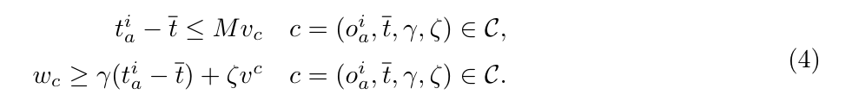
Zielfunktion: im Code wird gewichtete Verspätung minimiert.
Die Implementierung berechnet Kosten aus threshold, coeff und Startzeit.
Paper: Objective / Delay Penalty
Baseline / Gurobi: mip_model.py:166-183
Extended / CP-SAT: cp_model.py:200-229
obj_expr = gp.LinExpr()
for c_idx, comp in enumerate(self.instance.objective):
if comp.train == -1 or comp.operation == -1:
continue
w_c = self.w[c_idx]
v_c = self.v[c_idx]
t_a = self.t[comp.train, comp.operation]
x_a = self.x[comp.train, comp.operation]
self.model.addConstr((x_a == 1) >> (t_a - comp.threshold <= self.M * v_c))
self.model.addConstr((x_a == 1) >> (w_c >= comp.coeff * (t_a - comp.threshold)))
obj_expr += w_c
self.model.setObjective(obj_expr, GRB.MINIMIZE)
for c_idx, comp in enumerate(self.instance.objective):
if comp.train == -1 or comp.operation == -1:
continue
t_id = comp.train
o_id = comp.operation
th = int(comp.threshold)
cf = comp.coeff
scaled_cf = int(cf * self.COEFF_SCALE)
x_a = self.x.get((t_id, o_id))
if x_a is None:
continue
over_time = self.model.NewIntVar(0, self.horizon * 2, f"ov_{c_idx}")
self.model.Add(over_time >= self.starts[t_id, o_id] - th).OnlyEnforceIf(x_a)
cost_var = self.model.NewIntVar(0, int(self.horizon * 2 * max(1, scaled_cf)), f"cost_{c_idx}")
self.model.Add(cost_var == over_time * scaled_cf).OnlyEnforceIf(x_a)
self.model.Add(cost_var == 0).OnlyEnforceIf(x_a.Not())
obj_costs.append(cost_var)
if len(obj_costs) > 0:
self.model.Minimize(sum(obj_costs))
Kosten entstehen, wenn eine Operation später als ihr Threshold startet.
w_c fließt direkt in die lineare Objective ein.
CP-SAT skaliert Koeffizienten, weil es Integer bevorzugt.
8
Train Dispatching | DISPLIB mathematical model to code | Baseline MIP and Extended CP-SAT
Notes:
Bei der Zielfunktion muss ich vorsichtig formulieren: Die Implementierung minimiert die gewichtete Verspätung. Für jedes Objective-Element gibt es einen threshold und einen coeff. Wenn die Operation später als der threshold startet, entstehen Kosten. In Gurobi wird dafür w_c als kontinuierliche Kostenvariable in eine lineare Objective summiert. CP-SAT arbeitet ganzzahliger; deshalb wird der Koeffizient mit COEFF_SCALE skaliert, und cost_var wird als Integer-Variable gebaut. Wichtig als Caveat: Die volle Step-Penalty aus DISPLIB ist in unserem Code nicht komplett identisch umgesetzt; der Code bildet eine vereinfachte gewichtete Delay-Logik ab.

Slide 9
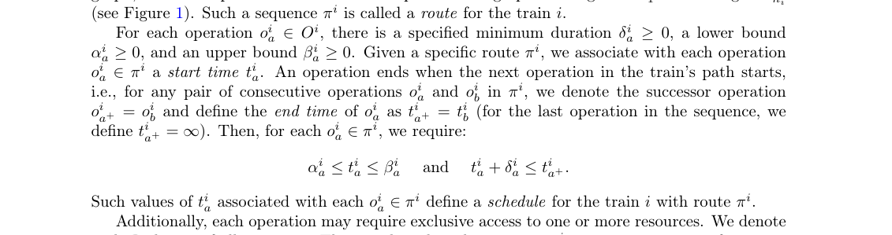
Output: beide Modelle schreiben am Ende dieselbe DISPLIB-Event-Liste.
Nach dem Solver werden gewählte Operationen gesammelt und nach Zeit plus u sortiert.
DISPLIB Lösung: Events in zeitlicher Reihenfolge
Baseline / Gurobi: mip_model.py:194-218
Extended / CP-SAT: cp_model.py:255-282
events = []
for train in self.instance.trains:
for op in train.operations:
val_x = self.x[train.id, op.id].X
if val_x > 0.5: # Operation is selected
val_t = self.t[train.id, op.id].X
events.append({
"operation": op.id,
"time": int(round(val_t)),
"train": train.id
})
events.sort(key=lambda x: (x["time"], self.u[x["train"], x["operation"]].X))
output = {
"events": events,
"objective_value": int(round(self.model.ObjVal))
}
events = []
for train in self.instance.trains:
t_id = train.id
for op in train.operations:
o_id = op.id
if self.solver.BooleanValue(self.x[t_id, o_id]):
st = self.solver.Value(self.starts[t_id, o_id])
events.append({
"operation": o_id,
"time": int(st),
"train": t_id
})
events.sort(key=lambda x: (x["time"], self.solver.Value(self.u[x["train"], x["operation"]])))
output = {
"events": events,
"objective_value": int(round(self.obj_val))
}
Nicht nur Objective-Wert: die Reihenfolge der Events muss verifizierbar sein.
Gurobi-Werte werden über .X gelesen.
CP-SAT-Werte werden über solver.Value / BooleanValue gelesen.
9
Train Dispatching | DISPLIB mathematical model to code | Baseline MIP and Extended CP-SAT
Notes:
Zum Schluss geht es nicht mehr um das Modell selbst, sondern um die Lösungsausgabe. DISPLIB erwartet eine Liste von Events: welcher Zug, welche Operation, welche Zeit. Beide Modelle machen hier fast dasselbe. Sie gehen durch alle Operationen, prüfen ob x aktiv ist, lesen die Startzeit und schreiben ein Event. Danach wird nach time und zusätzlich nach u sortiert. Das ist wichtig, weil die Verifikation nicht nur den Objective-Wert braucht, sondern auch eine kausal saubere Reihenfolge der Events.

